Slide 1

Energiepolitik der Schweiz
Fokus auf Atomenergie
Benicio von Felten
Allgemeinbildung
Quelle
NZZ

Slide 2
Inhaltsverzeichnis
Schweizer Energiepolitik
Atomausstieg in der Schweiz
Energiestrategie 2050
Herausforderungen der Energiewende
Diskussion und Fragen

Slide 3
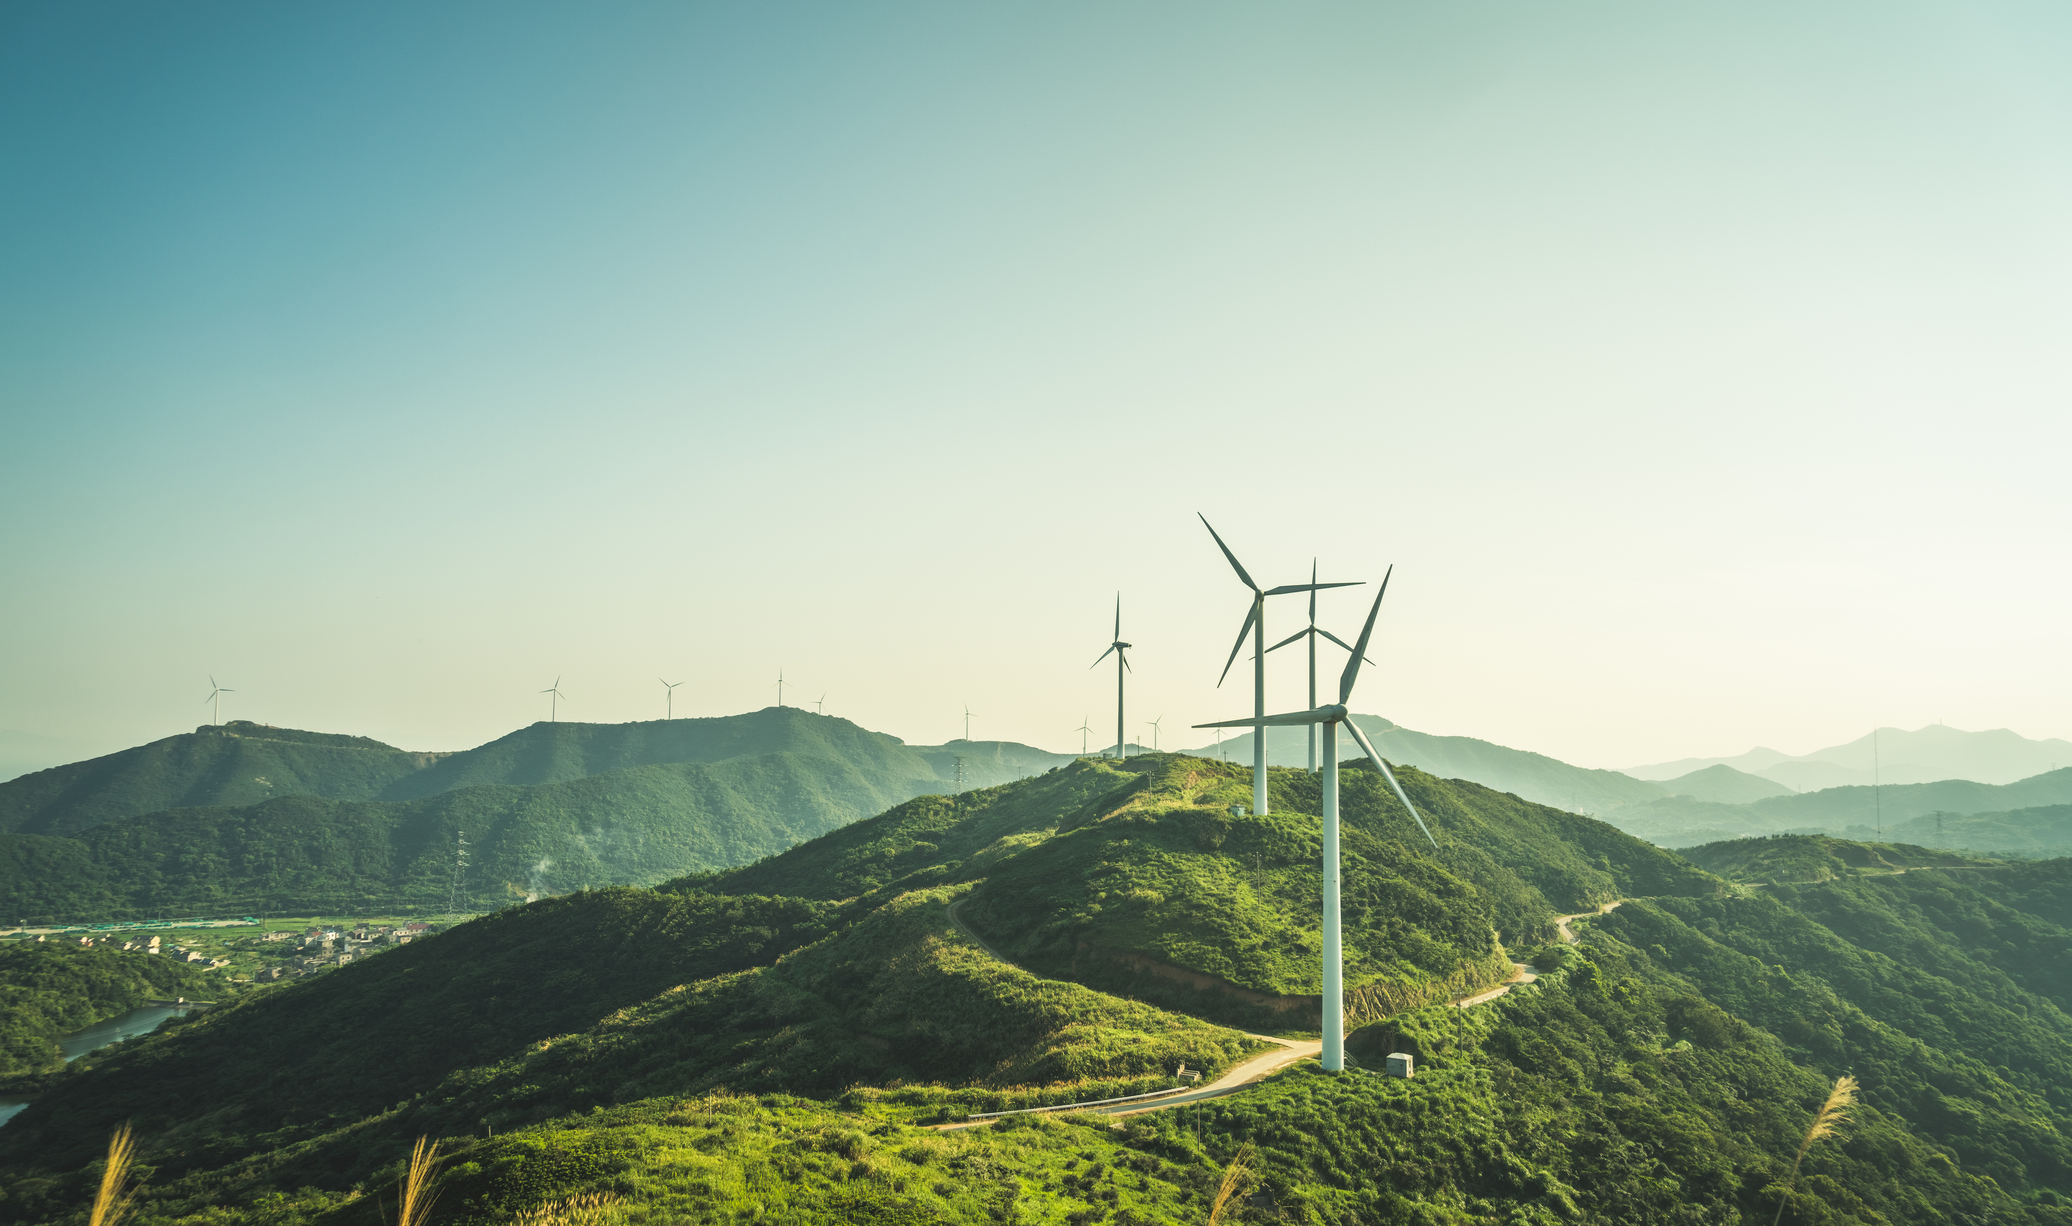
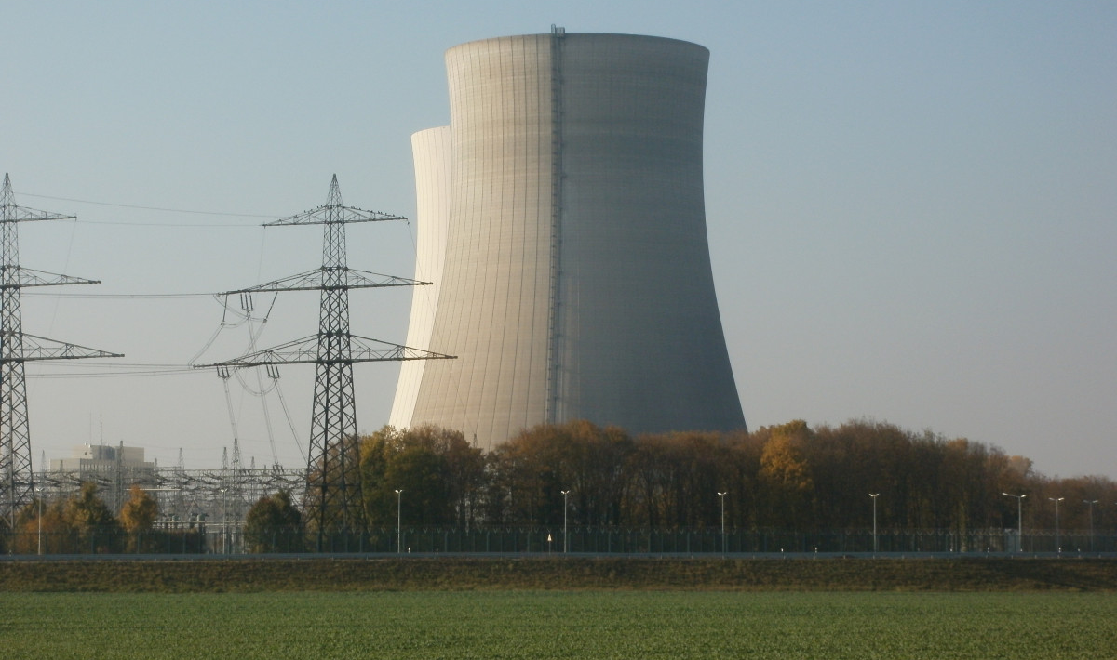

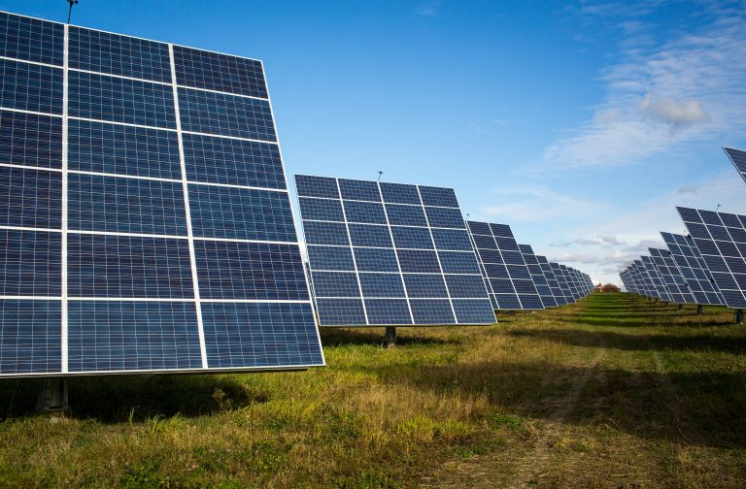
Einführung Energiepolitik

Slide 4

Was ist Energiepolitik?
Energiepolitik bezeichnet die Masdnahmen eines Staates, um die Energieversorgung sicherzustellen und gleichzeitig Umweltbelastungen zu minimieren.
Warum ist sie wichtig für die Schweiz?
Die Schweiz steht vor grossen Herausforderungen: Des langsamen Atomausstieg und des Umstiegs auf erneuerbare Energien sollen die Versorgungssicherheit gewährleisten und den CO₂-Ausstoss reduzieren.
Notes:
Die Energiepolitik ist ein zentrales Thema für jedes Land, insbesondere im Hinblick auf Versorgungssicherheit und Umweltverträglichkeit. In der Schweiz ist der Atomausstieg eine der größten Veränderungen in den letzten Jahren. Doch was bedeutet das für die zukünftige Energieversorgung? Das möchte ich heute näher betrachten.

Slide 5
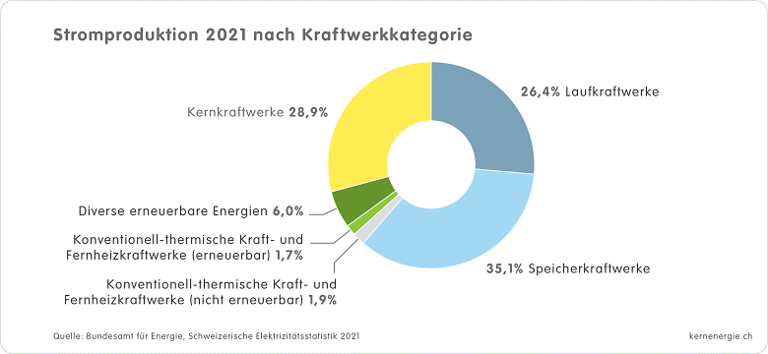
Notes:
Lauf= Wasserkraft = Fluss
Speicher = Stauddamm
Konventionell-thermische Kraftwerke schlecht = Öl kohle etc.
Konventionell-thermische Kraftwerke gut = biomasse, biogas

Slide 6
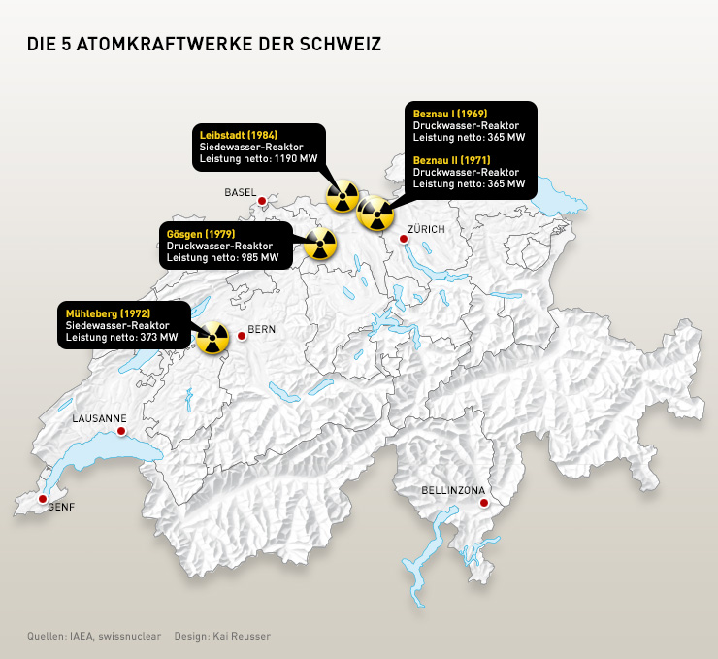
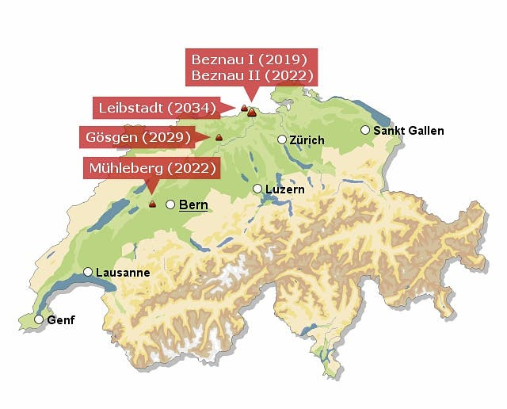
Notes:
Siede direkt wasser gekocht = schelcht
Druck wasser bedeck also nicht kontaminiert = besser
Betriebssicherheit kraftwerke

Slide 7
Persönliche meinung

Slide 8

Atomkraftwerken
Ich bin Hauptsächlich für Atomkraftwerken weil sie objektiv gesehen viel Effizienter sind für so wenig Müll.
Sowie man in der Karte sehen kann ist ein Solar Feld viel teurer als ein AKW.
Die Sicherheit ist heutzutage vollkommen gewährleistet.

Slide 9
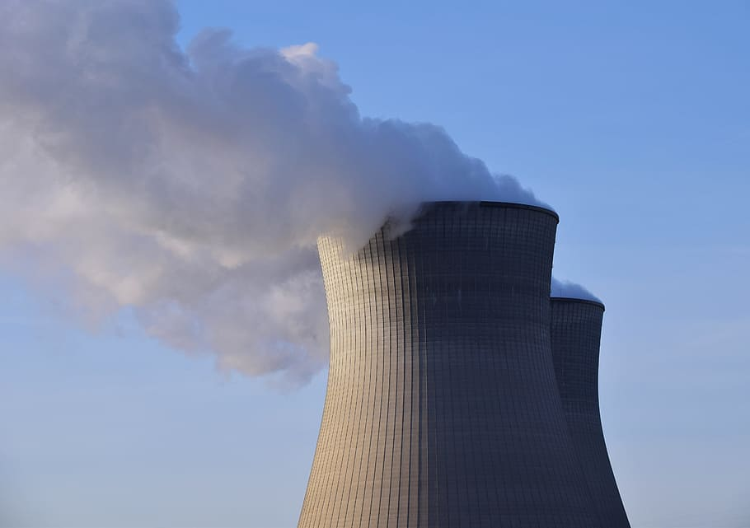
Bedeutung Atomausstieg in der Schweiz
2. Teil
Keine neuen Atomkraftwerke.
Bestehende AKWs laufen bis zum Ende ihrer Betriebssicherheit.
Ziel: Ersetzen durch erneuerbare Energien (Energiestrategie 2050).
Sehr hohe kosten für den Nachbau
3. Teil
Umsetzung Energiestrategie 2050
Förderung erneuerbarer Energien.
Verbesserung der Energieeffizienz.
Reduzierung des CO₂-Ausstosses um 50% bis 2030.

Slide 10
Herausforderungen der Energiewende
Sehr hohe Kosten und technologische Herausforderungen.
Widerstand in der Bevölkerung, hauptscählich gegen Windkraftanlagen.
Sicherstellung der Versorgungssicherheit.
Notes:
800-900 Million CHF kosten für nachbau

Slide 11


Sind atomkraftwerke Schlecht? ______________________________________ Ist die energiestrategie 2050 eine gute strategie? ______________________________________ Meinung zu neueinstieg der atomenergie der Schweiz?
Diskussion’s Fragen

Slide 12

Vielen dank fürs Zuhören
Benicio von Felten

Slide 14
